Slide 1
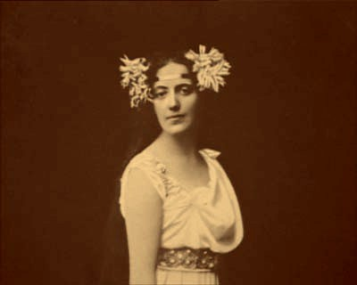
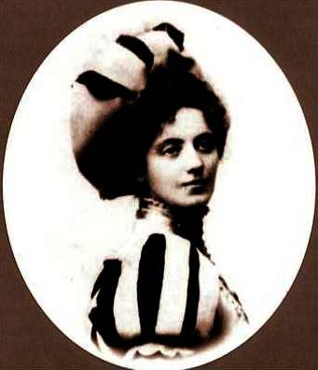
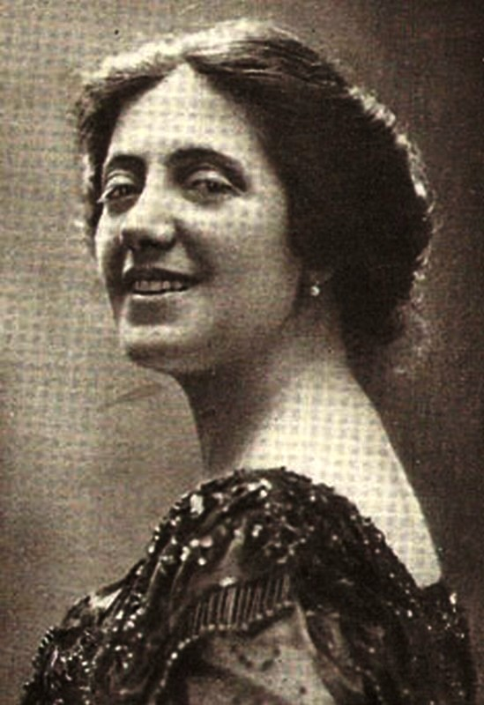
Соломія Крушельницька
Спеціалізована школа I-III ступенів №273 з поглибленим вивченням української мови та літератури міста Києва
Історія України
Виконала
учениця 10-А класу
Данільченко Віталія.
Перевірив Калита В. М.
2012

Slide 2
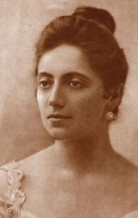
Соломія Амвросіївна Крушельницька (23.09.1872, село Білявинці, Бучацького району Тернопільської області — померла 16.11.1952, Львів) — українська оперна співачка, педагог. Ще за життя Соломія Крушельницька була визнана найвидатнішою співачкою світу. Серед її численних нагород та відзнак, зокрема, звання «Вагнерівська примадонна» ХХ століття.

Slide 3
Народилася вона в сім'ї священика Амвросія Крушельницького. Дитинство Соломії пройшло у селі Біла під Тернополем. Маленькою навчилася грати на фортепіано. Знала дуже багато народних пісень, які вона вивчала безпосередньо від селян. В десятирічному віці співала в хорі "Руської бесіди" у Тернополі.
Про дитячі роки Соломії Крушельницької згадує Марія Михайлівна Цибульська — знайома Крушельницьких:
У нас пам'ятають молоду Соломію, як вона вечорами співала в гурті дівчат десь в садку чи на майдані. Вже тоді голос її був сильний, гарний і дуже відрізнявся від інших.

Slide 4
Соломія завжди вміла настояти на своєму, захистити себе. Ще зовсім малою вона відвоювала у матері право гратися з сусідським Владиком, а не з панським нудним Геником. Пізніше — "виспівала долю" на іспиті у професора Львівської консерваторії Валерія Висоцького, не зважаючи на те, що зі здачею документів запізнилася. Вона зуміла захистити себе й тоді, коли написала відкритого, гордого і буквально розгромного листа польській пресі, що намагалася принизити її, вже відому і вельми шановану у світі.
Мати Соломії, Теодора Савчинська, енергійна і дуже працьовита жінка, привчила дітей своїх любити, цінувати будь-яку роботу і, можливо, саме їй Соломія завдячувала своїм умінням трудитися постійно, наполегливо, "до памороків".

Slide 5
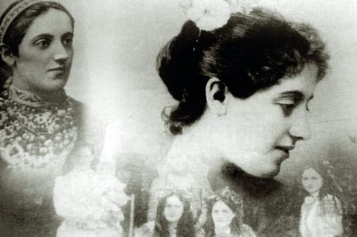
У 17 років Соломія постала перед першим вибором. Тодішні галицькі закони визначали, що доньці священика і нареченій поповича не випадає марити співом та музикою; треба думати про господарство і жити як належиться.
Коли дівчина зрозуміла, що її майбутній чоловік, Зенон Гутковський, не поділяє її захоплень та поглядів на світ, вона, гірко плачучи, призналась братові, що не хоче того весілля, але боїться зганьбити родину. Батько не дав занапастити свою дитину, наважився піти проти загальної думки, не побоявся осуду та пліток і відправив дочку до старшої сестри Осипи, в польське місто Ниськ.

Slide 6
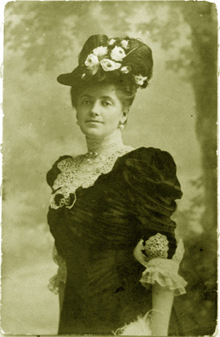
Основи музичної підготовки отримала в Тернопільській гімназії, в якій здавала іспити екстерном. Тут вона зблизилася з музичним гуртком гімназистів, членом якого був також Денис Січинський — згодом відомий композитор, перший в Галичині музикант-професіонал.
У 1883 році на Шевченківському концерті у Тернополі відбувся перший прилюдний виступ Соломії, яка співала в хорі товариства «Руська бесіда».
У Тернополі Соломія Крушельницька вперше познайомилася із театром. Тут час від часу виступав львівський театр товариства «Руська бесіда», у репертуарі якого були опери С. Гулака-Артемовського та М. Лисенка. Вона мала можливість спостерігати за грою драматичних акторів К. Клішевської, Ф. Лопатинської, А. Осиповичевої, М. Ольшанського, С. Яновича, А. Мужик-Стечинського.

Slide 7
У 1891-1893 роках навчалася у Львівській консерваторії. Вона була старанною, дисциплінованою студенткою, з суворим внутрішнім самоконтролем. Соломія завжди пам'ятала, що вчиться на позичені батьком гроші, які він віддав їй, відриваючи від інших дітей. Вона ж могла віддячити тільки справжнім успіхом і тому працювала, невтомно працювала, а в талант свій вірила щиро. Під час навчання в консерваторії Соломія познайомилася з адвокатом Теофілом Окуневським. Вони часто зустрічались, якось він запросив її на вечірку, а згодом — освідчився. Але Соломія не була певна, що Т.Окуневський до кінця розуміє її одержимість співом. Коли ж наступного дня вона збилась, виконуючи арію, чим викликала гнів професора, то більше не дозволила собі дати волю почуттям. Львівську консерваторію вона закінчила зі срібною медаллю та дипломом з відзнакою.

Slide 8
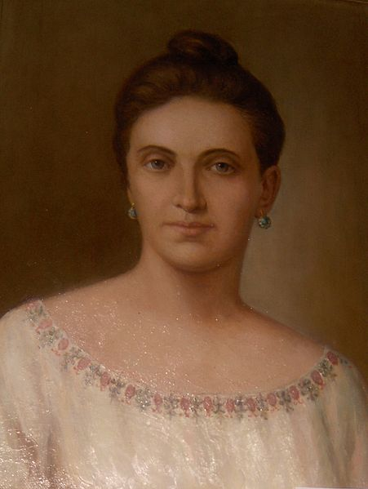
Пізніше, в листі до М.Павлика вона, вагаючись, напише: "... без праці жити не можу, але і жити мені хочеться, тобто ужити всього на цім світі... як погодити ті дві крайності...". На що М.Павлик відповість: "... Ви маєте пронести славу нашої пісні... До дітороддя є мільйони, а велика співачка Соломія Крушельницька — одна".

Slide 9
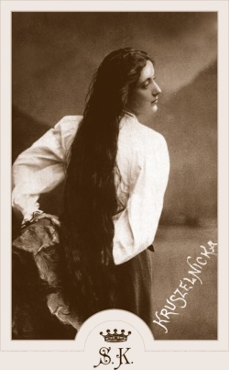
Ще під час навчання в консерваторії, Соломія Крушельницька отримала запрошення від польського Львівського оперного театру. Від дебюту С.Крушельницької у ньому всі були в захопленні, родина — щаслива, а сама Соломія, хоч і дуже раділа похвалам, розуміла, що не вистачає їй знань і техніки, відчувала, що її артистичні здібності вартують більшого. Восени 1893 року вона поїхала вчитися до Італії. Там чекала Соломію несподіванка.
Знаменита фауста Креспі визначила, що у п.Крушельницької не меццо-сопрано, як вважалось, а лірико-драматичне сопрано. Це був удар долі, це означало, що треба все починати спочатку, все, якщо, звичайно, голос ще не втратив своїх природних можливостей.
Соломія почала, змогла почати, чим на все життя вразила, полонила серце фаусти Креспі і стала її найулюбленішою ученицею.

Slide 10
З 1894 року Крушельницька виступає в Львівській опері, завойовуючи симпатії глядачів.
У другій половині 1890-х років почались її тріумфальні виступи на сценах театрів світу: Італії, Іспанії, Франції, Португалії, Росії, Польщі, Австрії, Єгипту, Аргентини, Чилі в операх «Аїда», «Трубадур» Д. Верді, «Фауст» Ш. Гуно, «Страшний двір» С. Монюшка, «Африканка» Д. Мейєрбера, «Манон Леско» і «Чіо-Чіо-Сан» Д. Пуччіні, «Кармен» Ж. Бізе, «Електра» Р. Штрауса, «Євгеній Онєгін» і «Пікова дама» П. Чайковського та інших.
У 1910 році С. Крушельницька одружилася з відомим італійським адвокатом, мером міста В'яреджо Чезаре Річчоні, який був тонким знавцем музики й ерудованим аристократом. Вони взяли шлюб в одному з храмів Буенос-Айреса. Після одруження Чезаре і Соломія оселилися у В'яреджо. Тут Соломія купила віллу, яку назвала «Саломеа».

Slide 11
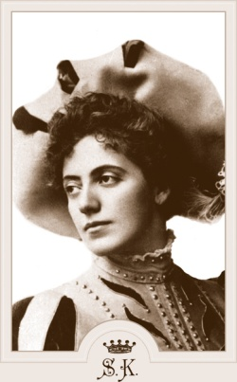
У 1936 році дала концерт у Львові. У 1939 році знову приїхала сюди, щоб відвідати родичів. У цей час Львів став радянським. Хвороба і війна, що почалася, привели до того, що вона залишилася на Україні. У 1944 році почалася її викладацька діяльність у Львівській консерваторії ім.М.В.Лисенка. В 1949 році в 77 років Крушельницька дала свій останній концерт. Їй було присвоєне звання Заслуженого діяча мистецтв України, професора (1951).

Slide 12
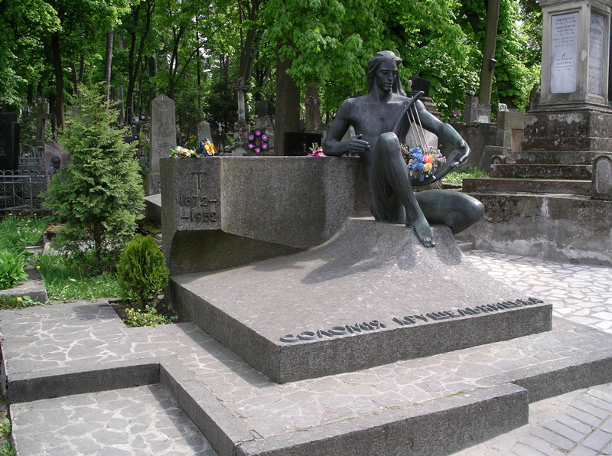
Померла велика українська діва 16 листопада 1952 року від раку горла. Довідавшись про смерть Крушельницької, Тосканіні в листі до піаністки Джулиани Вентуре, подруги співачки, викликнув: «Смерть Крушельницької вбила мене... Неперевершена співачка, дивна жінка... у тисячний раз дивлюся на її чудесну фотографію... Яка дивовижна Лорелея! Якою вона була милою і прекрасною!..».
Поховали С. А. Крушельницьку у Львові на Личаківському кладовищі поруч з могилою друга і наставника — Івана Франка.
Могила Соломії Крушельницької у Львові на Личаківському кладовищі

Slide 13

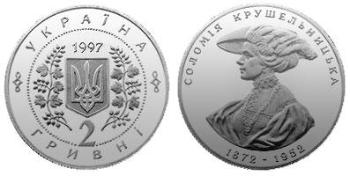
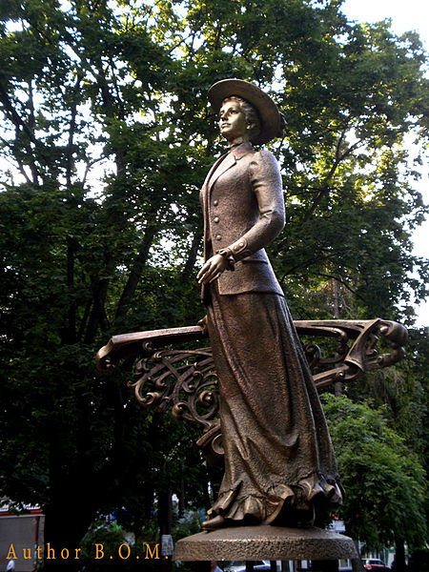
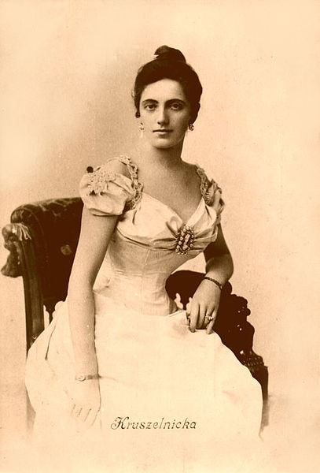
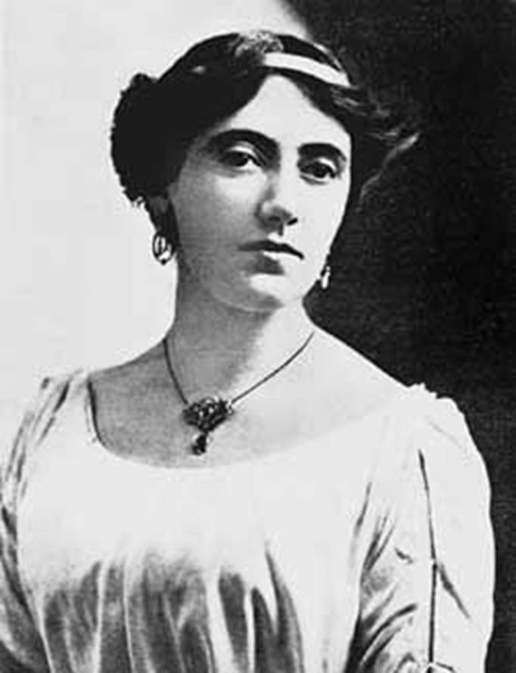
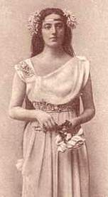
Пам'ятна монета
Пам`ятник Соломії Крушельницькій у Тернополі

Slide 14
Список використаної літератури
http://uk.wikipedia.org/wiki/%D0%9A%D1%80%D1%83%D1%88%D0%B5%D0%BB%D1%8C%D0%BD%D0%B8%D1%86%D1%8C%D0%BA%D0%B0_%D0%A1%D0%BE%D0%BB%D0%BE%D0%BC%D1%96%D1%8F_%D0%90%D0%BC%D0%B2%D1%80%D0%BE%D1%81%D1%96%D1%97%D0%B2%D0%BD%D0%B0
http://www.refine.org.ua/pageid-3325-1.html
http://www.pisni.org.ua/persons/435.html

